Slide 1
НАЦІОНАЛЬНИЙ УНІВЕРСИТЕТ БІОРЕСУРСІВ
І ПРИРОДОКОРИСТУВАННЯ УКРАЇНИ
ФАКУЛЬТЕТ КОНСТРУЮВАННЯ ТА ДИЗАЙНУ
ЗВІТ
про роботу студентського наукового гуртка
«Основи діагностики мобільної сільськогосподарської техніки»
за 2025-2026 навч. рік
Виконав: Моісеєнко Владислав Дмитрович
Керівник гуртка : Надточій О.В.
Київ 2026

Slide 2
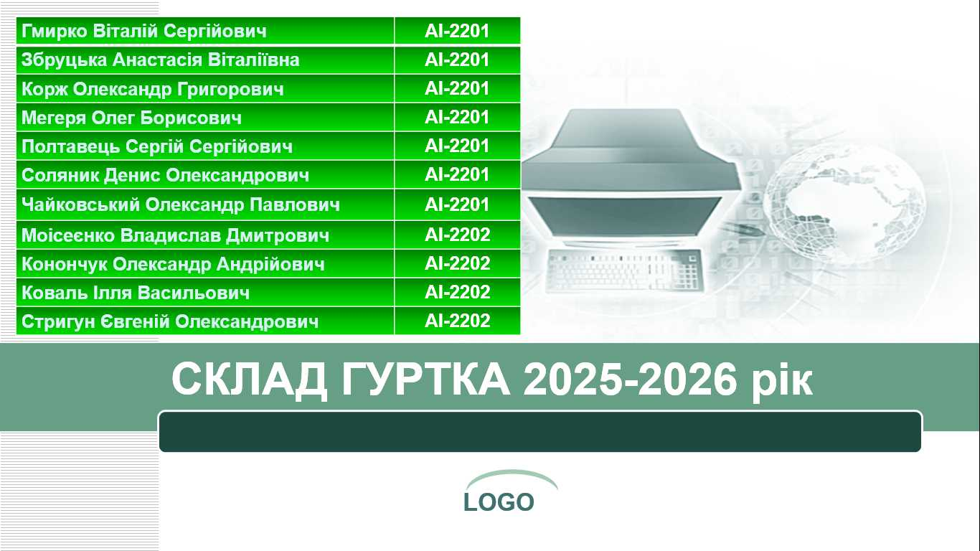
Наукова спрямованість гуртка направлена на знайомлення та вивчення сучасних методів діагностики мобільної сільськогосподарської техніки, дослідження операцій, математичних методів оптимізації, побудови математичних комп’ютерних моделей, програмування.
У 2025-2024 навчальному році засідання наукового гуртка проводилися у очному форматі. На засіданнях обговорювалися актуальні питання експлуатації та діагностики систем сучасної сільськогосподарської техніки та більше уваги було приділено розробці різних математичних моделей функціонування цих систем. До гуртка в 2025-2026 роках входило 11 студентів груп: 7 бакалаврів групи АІ-2201 та 4 бакалаври групи
АІ – 2202.

Slide 3
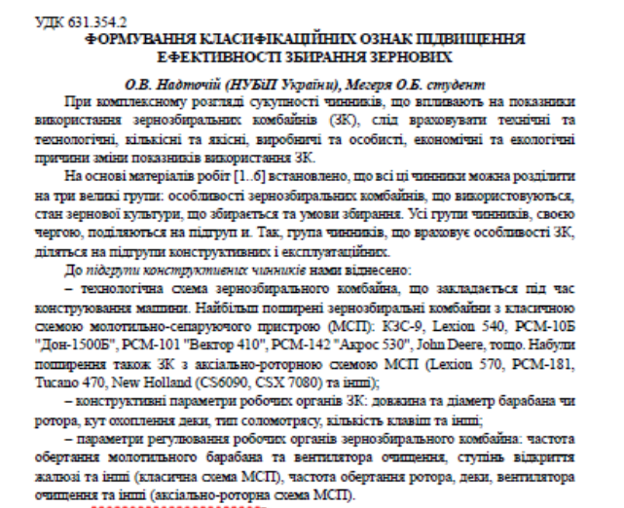
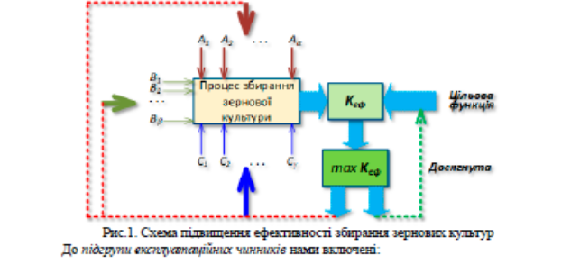
Олег Борисович Мегеря підготував доповідь у співавторстві.

Slide 4
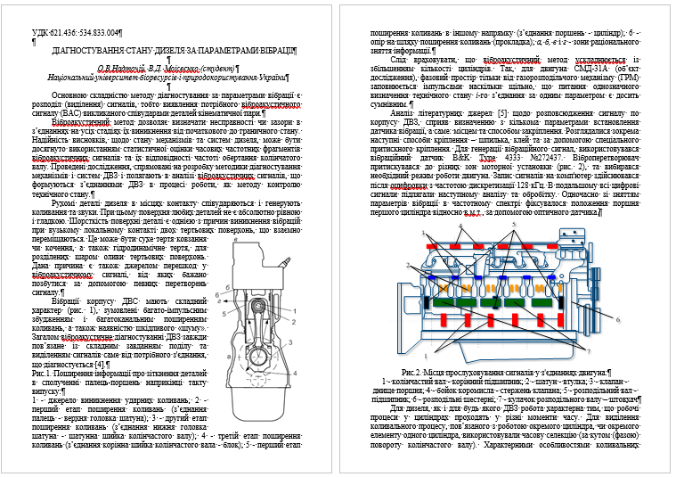
Друга доповідь підготовлена Моісеєнко Владиславом Дмитровичем по темі: «Діагностування стану дизеля за параметрами вібрації». Де розглянуто математичну модель виникнення вібраційного сигналу в двигуні та його аналіз.

Slide 5
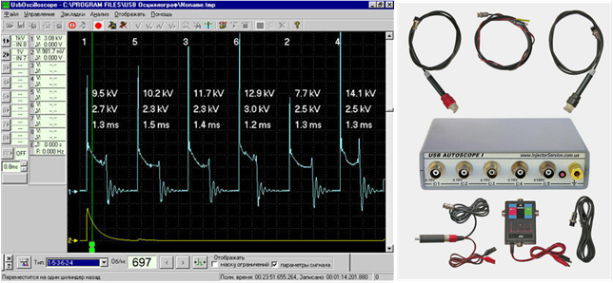
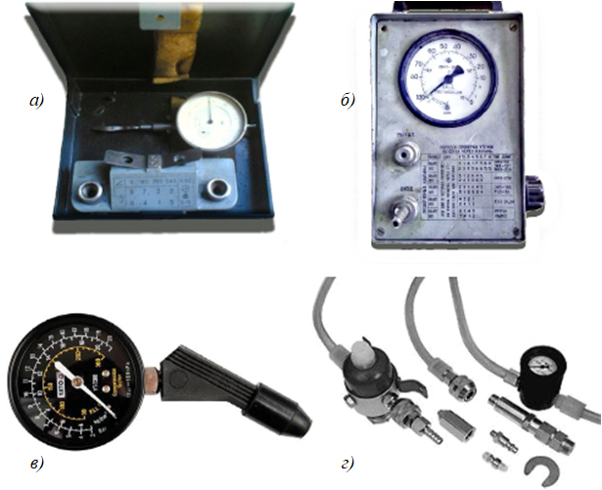
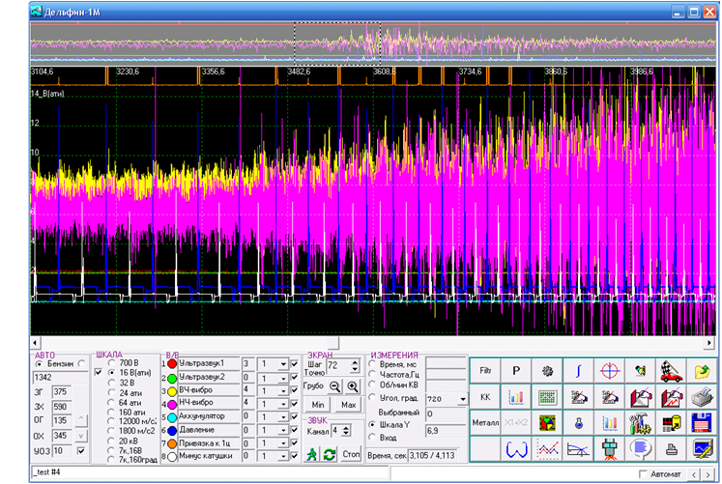
Автор: Гмирко Віталій,
Збруцька Анастасія

Slide 6
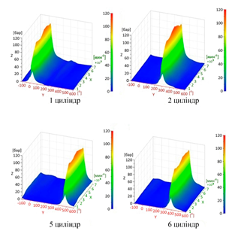
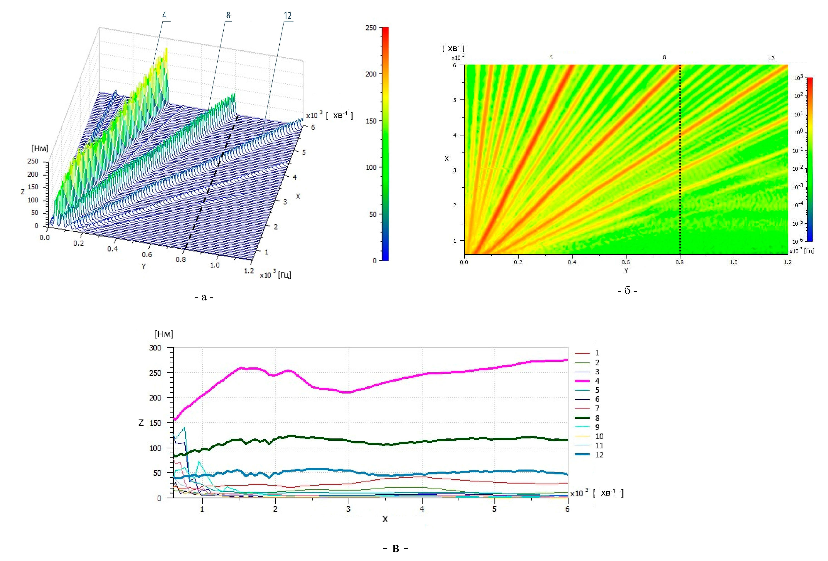
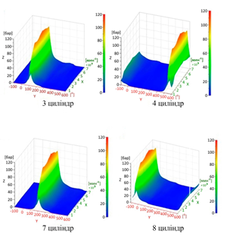
РЕЗУЛЬТАТИ ГАРМОНІЙНОГО АНАЛІЗУ РОБОТИ ДВЗ
Залежність тиску в циліндрах двигуна V8
від частоти обертання колінчастого валу
Результати гармонійного аналізу крутного моменту двигуна V8:
а − тривимірна спектральна щільність; б − двомірна спектральна щільність крутного; в − гармоніки крутного моменту
Автор: Соляник Денис, Чайковський Олександр

Slide 7
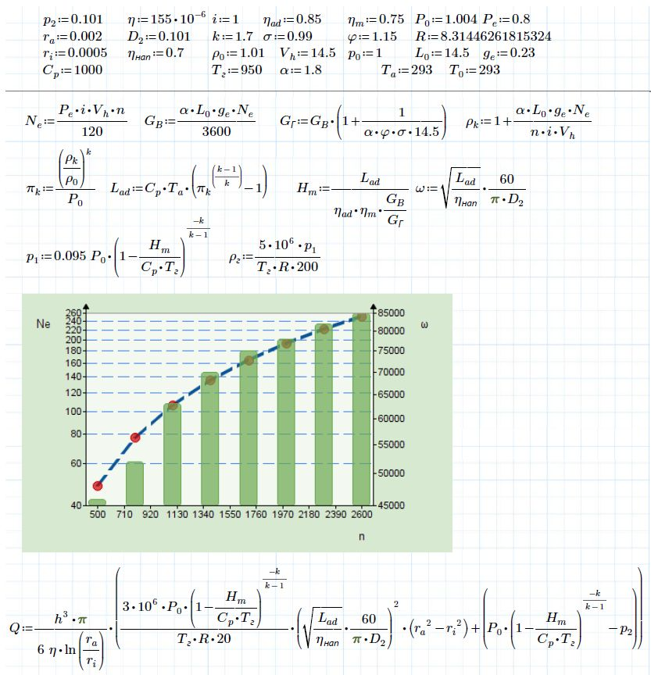
МОДЕЛЬ ЗМІНИ ВИТОКУ ВІДПРАЦЬОВАНИХ ГАЗІВ ЧЕРЕЗ УЩІЛЬНЕННЯ ТУРБОКОМПРЕСОРА ДИЗЕЛЯ
Схема турбіни турбокомпресора (а) та течії вихлопних газів через ущільнювальний вузол турбіни (б): 1 – кільце ущільнювача; 2 – корпус; 3 – шпильки кріплення; 4 – корпус підшипників; 5 – колесо; 6 – вал; 7 – радіальний підшипник
Автор: Коваль Ілля

Slide 8
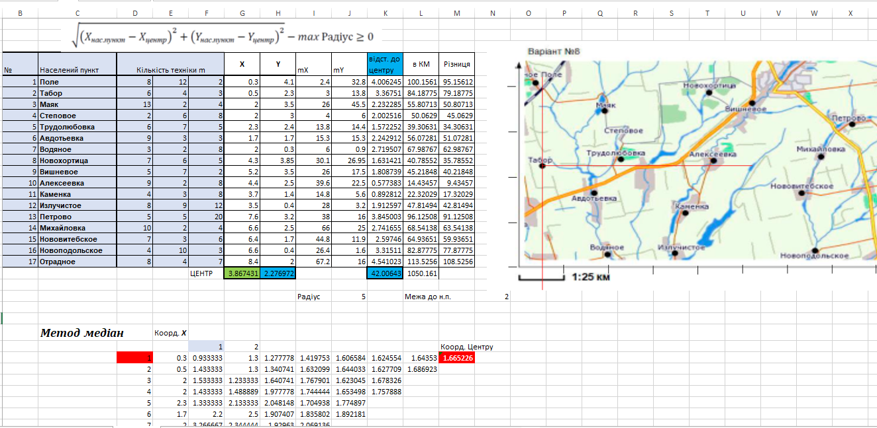
ПОШУК МІСЦЕЗНАХОДЖЕННЯ СЕРВІСНОГО ЦЕНТРУ
Автор: Моісеєнко Владислав,
Конончук Олександр

Slide 9
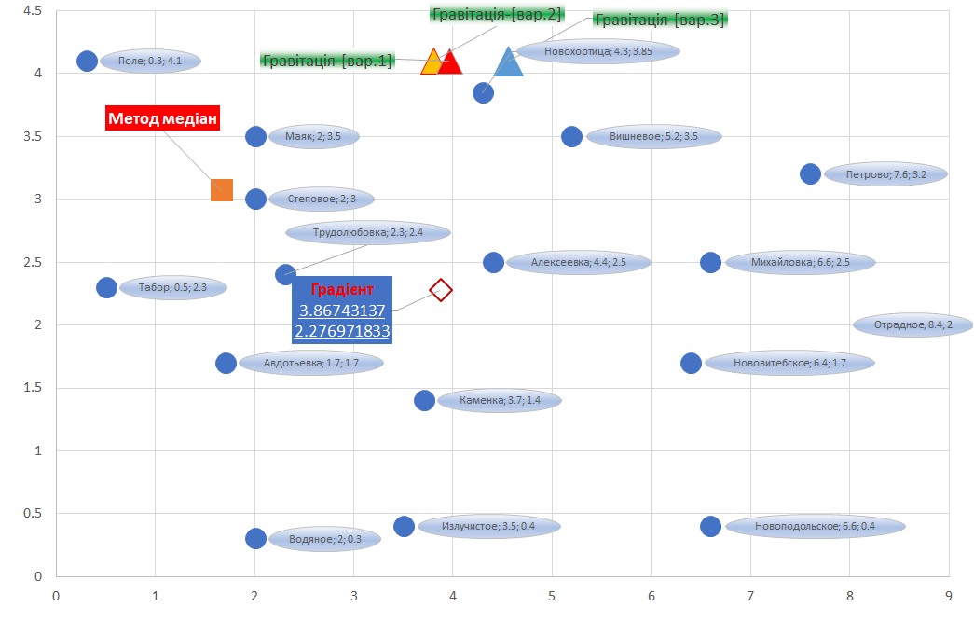
Продовження
Автор: Моісеєнко Владислав,
Конончук Олександр

Slide 10
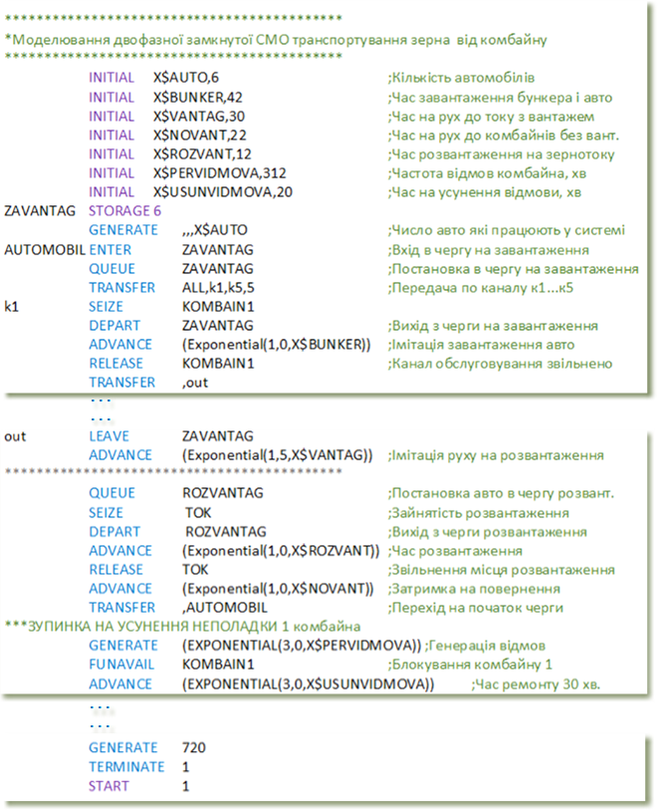
Лістинг тексту двох факторної імітаційної моделі замкнутої системи масового обслуговування (СМО)
Автор: Корж Олександр,
Мегеря Олег

Slide 11
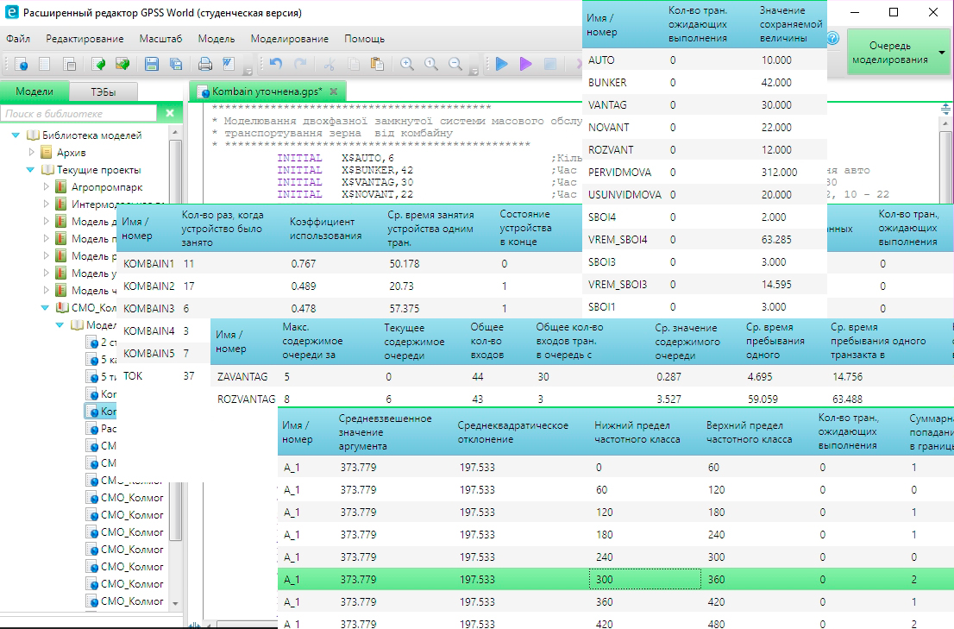
Продовження
Автор: Корж Олександр,
Мегеря Олег

Slide 12
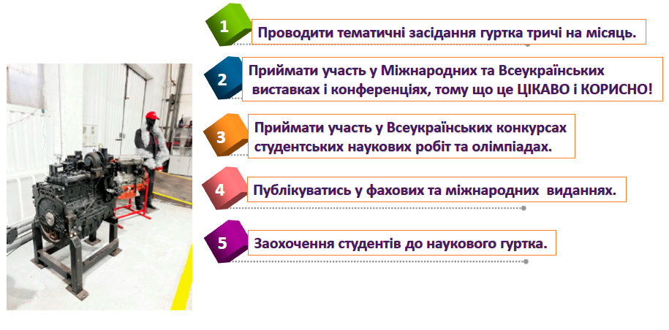
План на 2026-2027 н.р.

Slide 13

Дякую за увагу

